Slide 1







操
作
指
南
2018届毕业生就业方案核对
毕业生就业指导服务中心

Slide 2
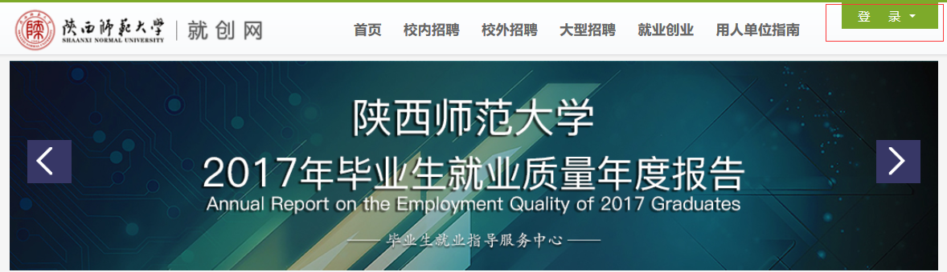
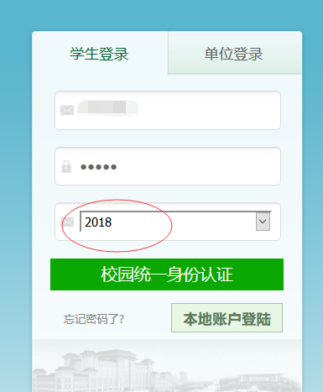
1.登录系统
(1)打开就创网http://job.snnu.edu.cn，点击右上角“登录”选择“师大学生”，如下图所示：
(2)在“学生登录”窗口提交账号密码，选择毕业时间为“2018”，如下图所示：

Slide 3
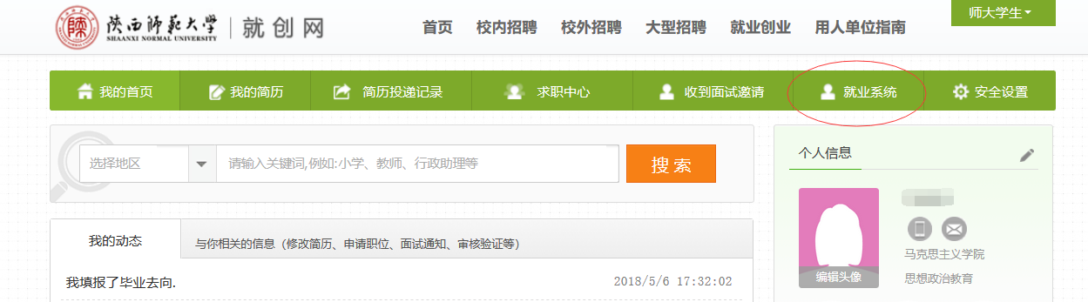
成功登录后点击右上方的“就业系统”，如下图所示：

Slide 4
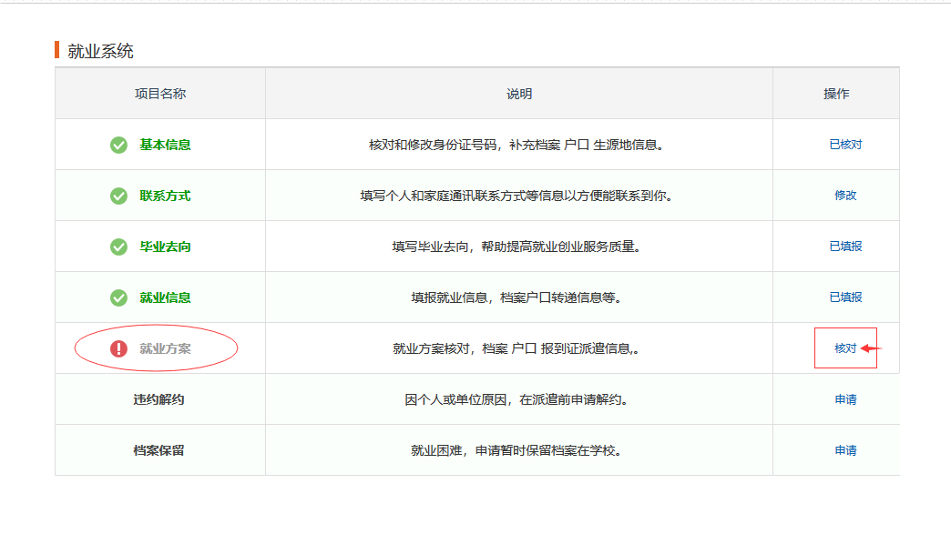
2.核对并修改就业方案
点击“就业方案”对应的“核对”，如下图所示：

Slide 5
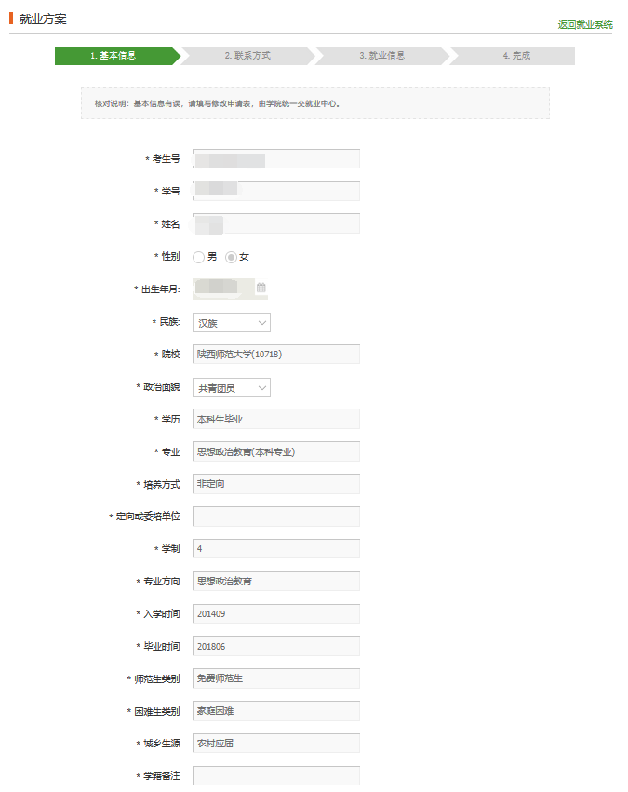
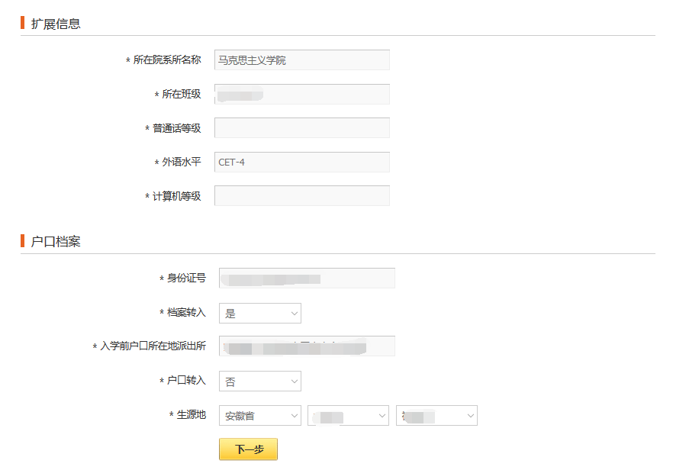
2.核对并修改就业方案
（1）认真核对基本信息，如有错误请于6月14日下午18时之前提交纸质版的《2018届毕业生就业方案修订申请表》，由学院统一交到就业中心处理。
请认真核对身份证号，按照要求补充入学前户口所在地派出所（具体到区县一级）等内容

Slide 6
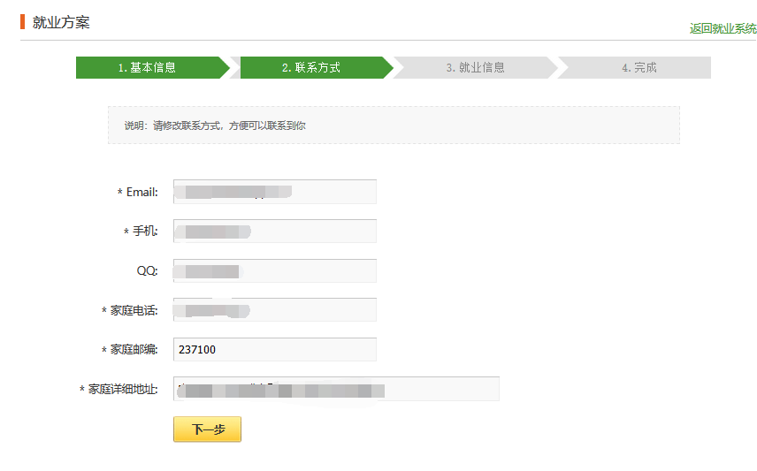
2.核对并修改就业方案
（2）补充完整个人所有的“联系方式”，包括Email、手机、QQ、家庭住址等信息，完成后点击下一步，如下图所示：

Slide 7
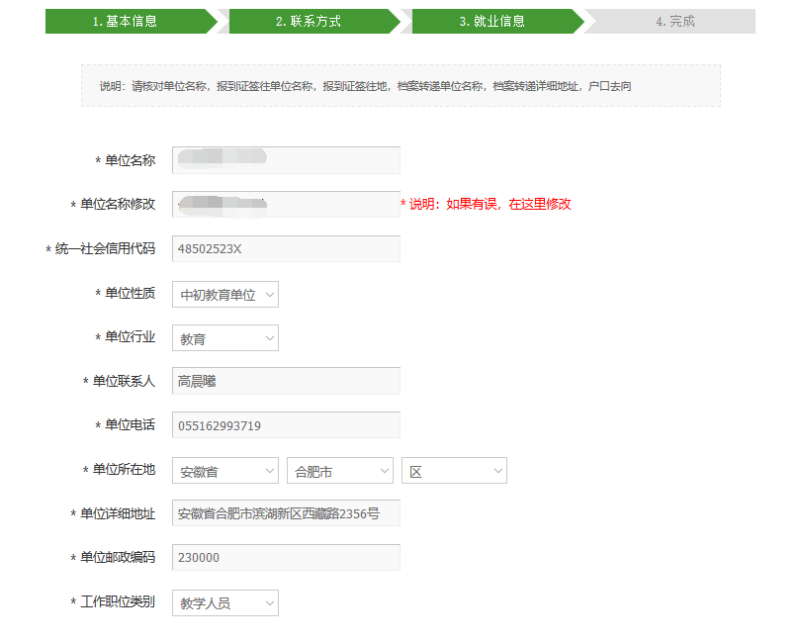
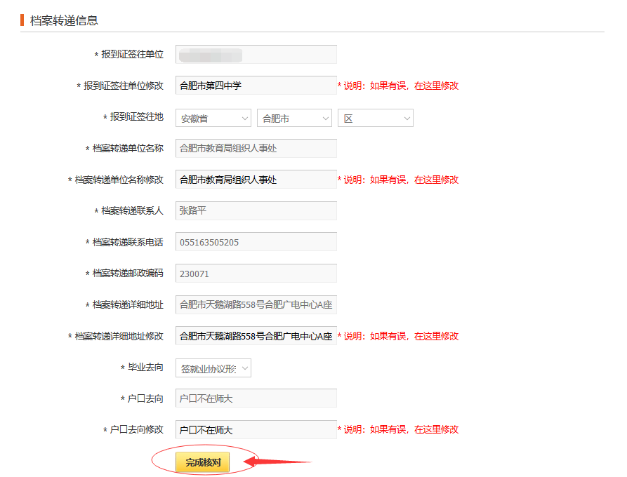
2.核对并修改就业方案
（3）认真核对并修改“就业信息”，用“红色”标出的信息需重点核对且可直接点击修改；核对、修改完成后直接点击最下方的“完成核对”即可，如下图所示：

Slide 8
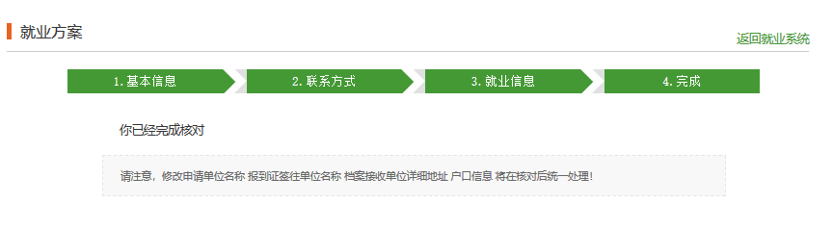
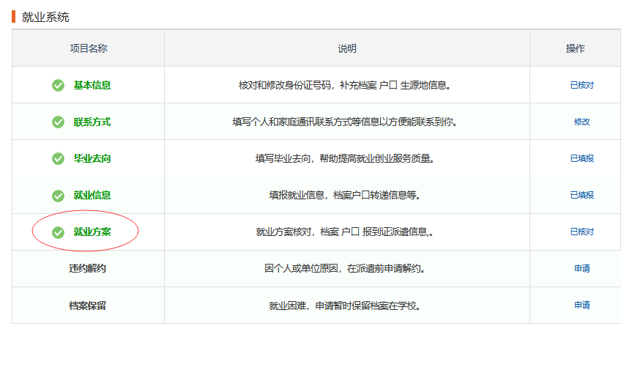
2.核对并修改就业方案
（4）就业方案核对完成后，提示“你已完成核对”，请认真阅读“注意”；返回就业系统界面，“就业方案”区域呈现“已核对”状态。

